Slide 1
C/C++ 竞赛需求向速成
杭州二中 李建

Slide 2
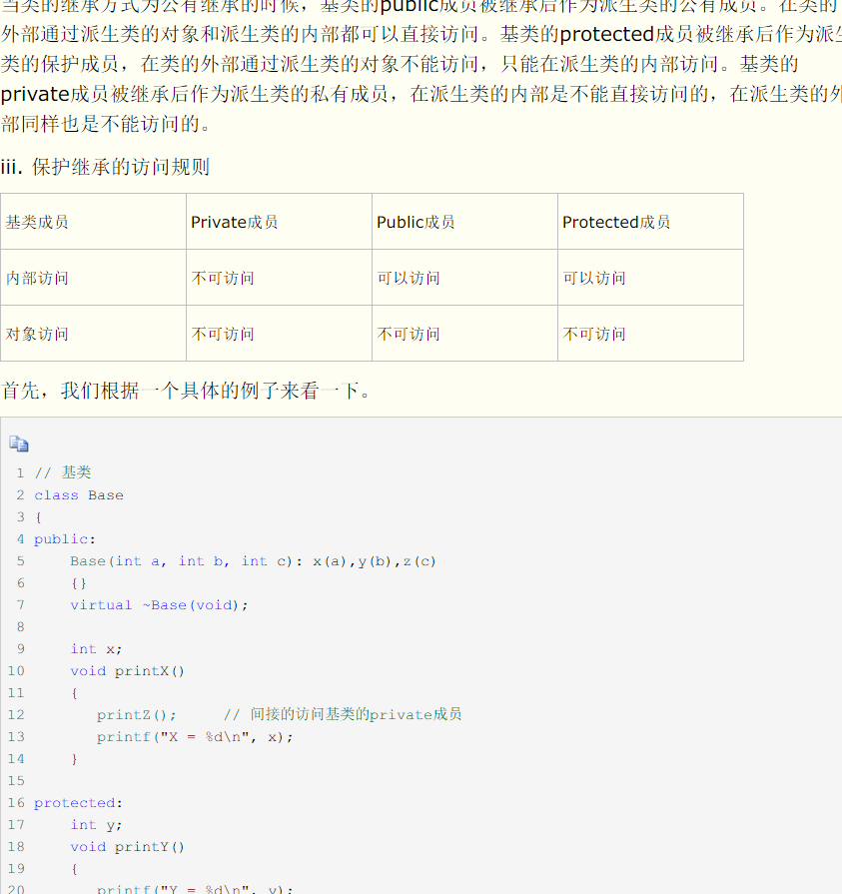
江湖上关于C/C++的传说
1. 太灵活了
2. 入门不如pascal好
3. 头文件包起来很复杂，出了很多“事故”
4. pascal资料比C多
5. 学长们都是先学pascal以后自学C的
。。。。。。。

Slide 3
C的自我救赎！
1. 很灵活！
2. 入门可以很简单！
3. 头文件包起来很方便！
4. 资料？嘿嘿。。。。。
5. 学弟学妹们都在学C了！
6. 还有谁！！！！！！

Slide 4
C语言正确的打开方式！
马斯洛需求层次理论！

Slide 5
竞赛需求向C
1. 满足在座各位自学的需求
2. 满足在座各位授课的需求
3. 满足在座各位各位直接丢给学生自学的需求
4. 打破传统教材知识点分块模式，可让小学生也轻松掌握
前方高能 大干货来啦

Slide 6
一、环境 cout int cin 赋值语句
编程环境
dev-cpp（5.0以上版本）//Linux、OS x系统请自力更生
传统4.9.x版本程序运行后命令行提示符窗口会一闪而过，需要在代码后加system(“pause”)或者while(1);等代码让程序暂停，曾经有很多选手忘了删，忘了删。。。。。
关闭dev自动补全功能
系统显示后缀名
头文件之踵
Linux GCC 4.8.0 /bits/stdc++.h header definition.
CCF 最新标准 GCC 4.8.4 G++ 4.8.4
#include<bits/stdc++.h>

Slide 7
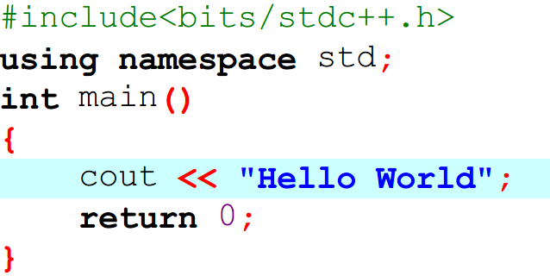
一、环境 cout int cin 赋值语句
cout语句的使用
原模原样输出双引号内的内容
输出两行内容（endl的使用以及了解顺序结构）
cout << endl;
思辨 cout << “endl”;
cout << “Hello World” << endl << “Hello World”;

Slide 8
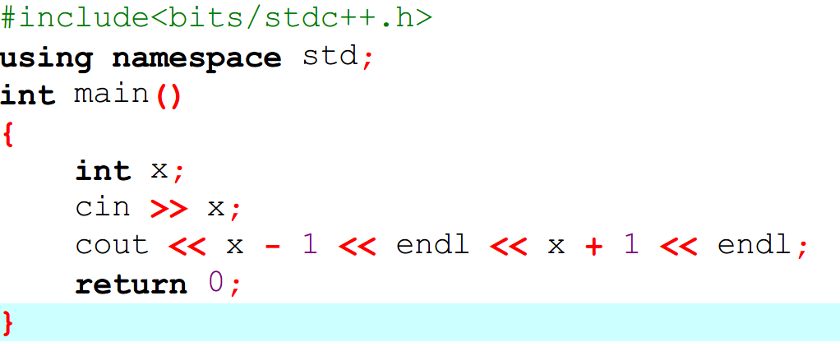
一、环境 cout int cin 赋值语句
变量（如何引喻）
计算机中存储值
变量在使用前需要先定义
int x;（可以放一个“比较大”的整数）
输入语句(cin)
cin >> x;
将键盘输入的值 传递到 变量x中
输入一个100以内的整数，分两行输出这个数的前一个数和后一个（给出OI/ACM评测的基本原理）

Slide 9
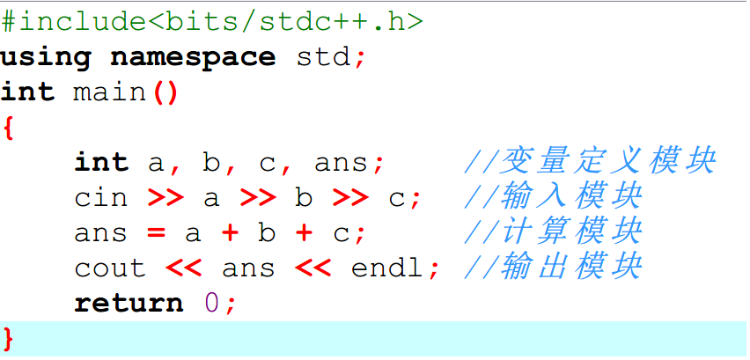
一、环境 cout int cin 赋值语句
赋值语句（将 = 右边的结果 给 左边的变量）
从功能性上区分不同的变量（输入，中间值，最终结果）
变量命名的基本习惯
模块化编程的简单应用
以输入三个100以内整数，输出其和为例

Slide 10
一、环境 cout int cin 赋值语句
赋值语句进阶版本
输入两个int型变量的值，要求交换其值输出。
1. 更改输出顺序
2. 通过第三个变量进行赋值
3. 加加减减或者乘乘除除（嘿嘿。。。）

Slide 11
二、double 类型转换 printf 场宽 scanf
double
实数类型，小数点后最后一位会有误差
类型转换
如何四舍五入
利用已有知识，如何保留小数点后两位

Slide 12
二、double 类型转换 printf 场宽 scanf
printf
double类型小数的格式化输出
将双引号里内容“原样”输出
如何实现保留两位小数时不采用四舍五入

Slide 13
二、double 类型转换 printf 场宽 scanf
场宽
printf("%10d", a);
printf("%010d", a);

Slide 14
二、double 类型转换 printf 场宽 scanf
scanf
支持格式化输入
取地址符号&

Slide 15
三、char % if && || !
char型
以输入变量x为例（char x;）
scanf(“%c”, &x);
cin >> x;
x = getchar();
是否可以输入 | 空格符 | 换行符
scanf() | 支持 | 支持
cin | 不支持 | 不支持
getchar() | 支持 | 支持

Slide 16
三、char % if && || !
char型
将字符转化为数字（- '0'）

Slide 17
三、char % if && || !
求余%
问题：通过+-*求a除b的余数部分
c = a / b
d = a - c *ｂ
ｄ = a % b
问题：输入一个四位数，将该数左右翻转后得到的数输出。
输入1234，输出4321
如何check
输入1000，输出？？

Slide 18
三、char % if && || !
if
大括号
else if 的逻辑范围（集合或数轴）
判断相等使用==，不相等使用!=
if(a = b) 会发生什么事情？

Slide 19
三、char % if && || !
输入n个数，输出最大值和次大值，以及其分别在第几个
&&
两个都为真结果才为真
||
两个都为假结果才为假
！
单目运算符，取反
在初期优先级的问题可以通过括号来避免

Slide 20
四、while for
while
while（判断条件）
当判断条件为真时将不停执行循环体内代码
输入n，再输入n个数，输出这n个数的和，输入和结果保证不超过int

Slide 21
四、while for
for
for(循环开始前做的;是否继续执行循环;当前这一轮循环后做的)

Slide 22
四、while for
break
跳出这一层循环
continue
不跳出循环，不执行循环体内部剩余代码，进入下一次循环
判断一个数是否为质数
打标记的思想

Slide 23
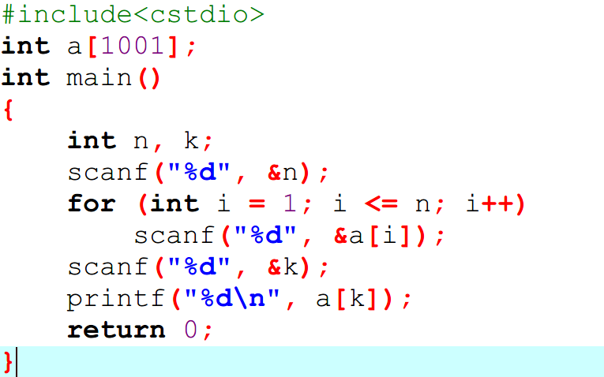
五、一维数组
输入n，输入这n个数，再输入k，输出第k个数
数组范围为a[0] – a[1000]
数组尽量定义在全局变量（图示位置）
a[i]下标i可以有很多故事

Slide 24
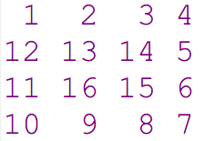
六、多维数组
尝试计算空间复杂度
a[i][j] a[j][i]
编程输出蛇形矩阵
4

Slide 25
七、数组的应用
筛质数
通过不同求质数算法让学生建立时间复杂度概念
桶排（计数思想，重中之重）
冒泡排序
选择排序
基数排序

Slide 26
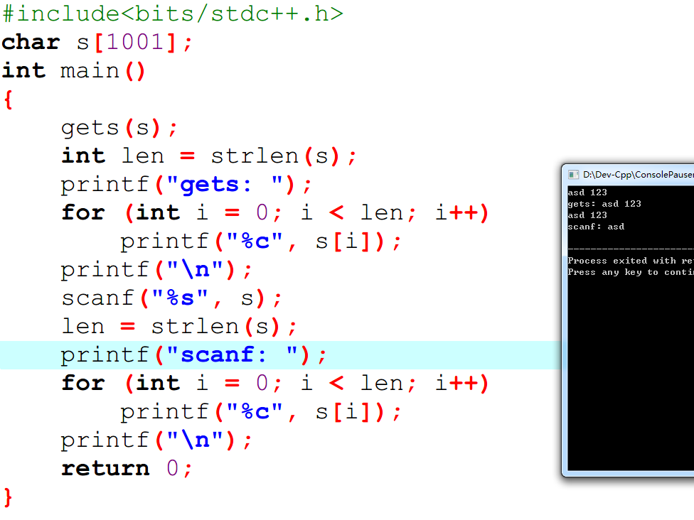
八、字符串
字符数组
gets()
scanf()
strlen()

Slide 27
九、高精度计算
将字符串反序转化成数字数组
利用数组模拟竖式运算过程
充分利用数组类型的大小
int型范围为2*10⁹
高精与非高精组合的运算
压位（注意高低位反序后的处理过程）

Slide 28
十、函数
如何传入和传出一个数组？
结构体
形参与实参
全局变量和局部变量的选择

Slide 29
零、GDB
常见的调试程序方法
肉眼
输出调试
IDE自带（极不推荐）
GDB GDB GDB

Slide 30
零、GDB
g++ xxx.cpp -o xxx -g 生成带有调试信息的目标程序
gdb xxx
环境变量已正确设置
list 列出代码（常让IDE显示行号配合使用）
break b 设置断点 支持行号 函数 if
del n 删除断点
disable n 停止使用断点
enable n

Slide 31
零、GDB
run r 运行
continue c 继续运行
print p 查看表达式的值
display disp 每次步进显示表达式的值
watch 监视表达式的值
step s 步进
next n 下一步

